Slide 1


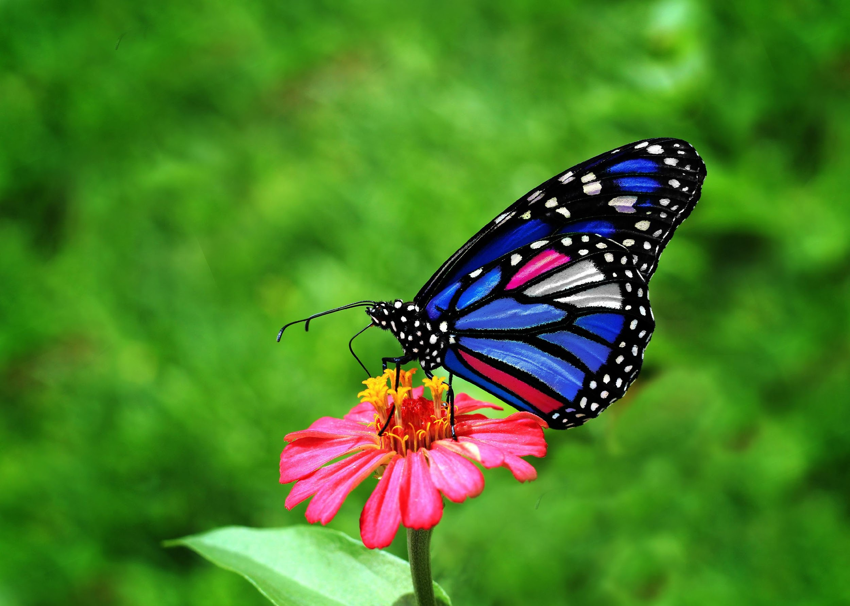
До участі у Всеукраїнському інтерактивному конкурсі «МАН–Юніор Дослідник»
Номінацією «Еколог-Юніор»
Структура угрупувань комах-запилювачів та їх трофічні зв’язки з квітковими рослинами пришкільної екосистеми
Виконали:
Литвиненко Злата Олександрівна,
Дивляш Марія Андріївна, учениці 7-Б класу
Ліцею №17 Олександрійської міської ради, Кіровоградської області. Кіровоградський МАНУ.
Керівник: Моргаленко Юлія Володимирівна, вчитель біології Ліцейю №17 Олександрійської міської ради

Slide 2


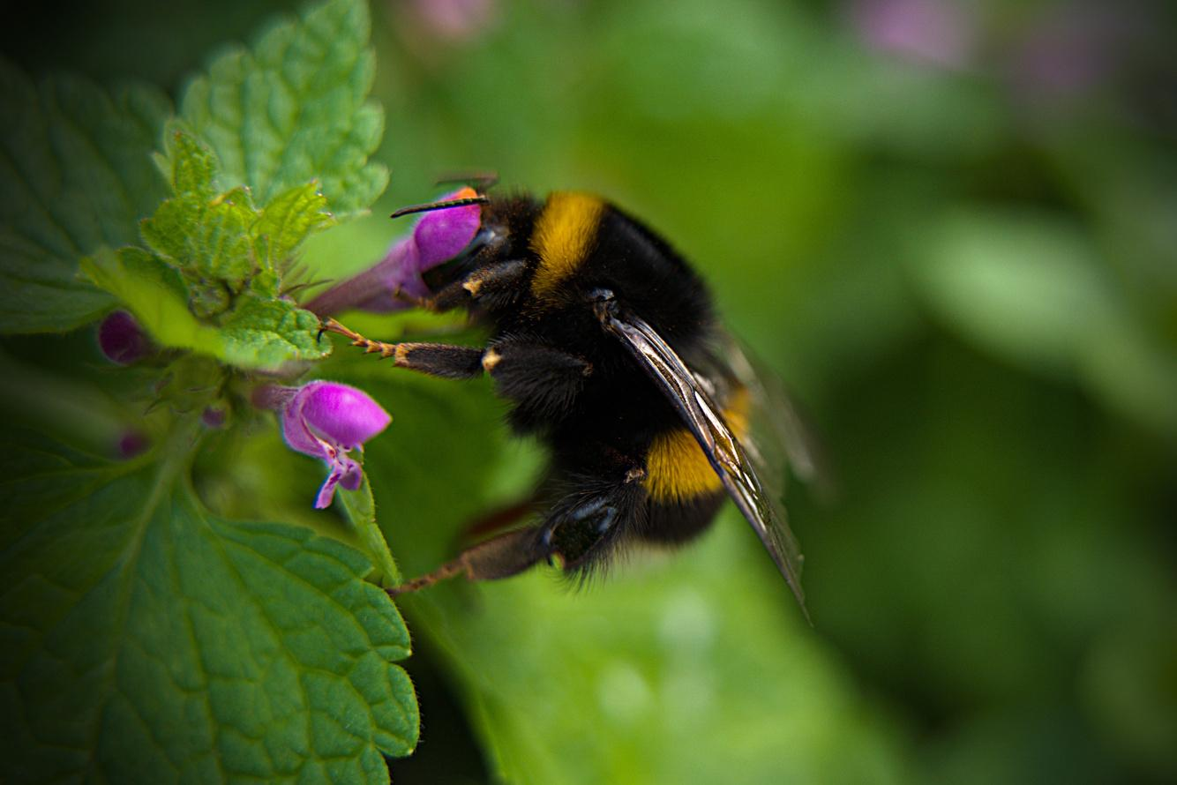
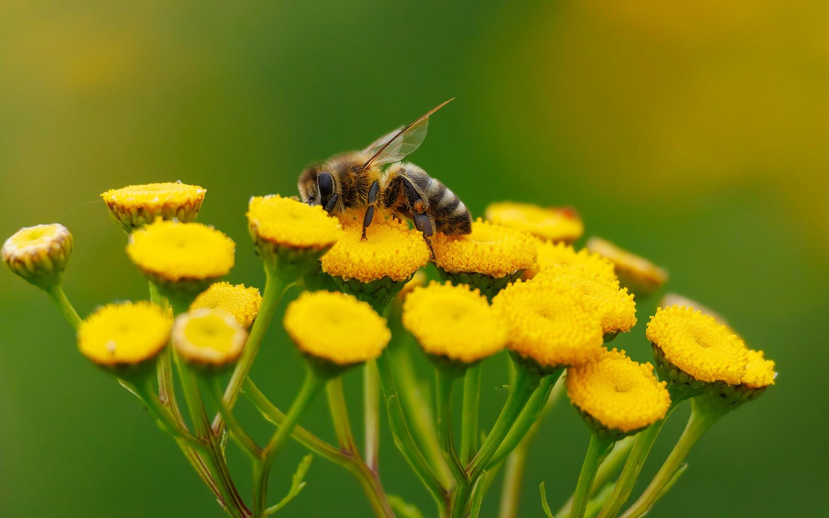
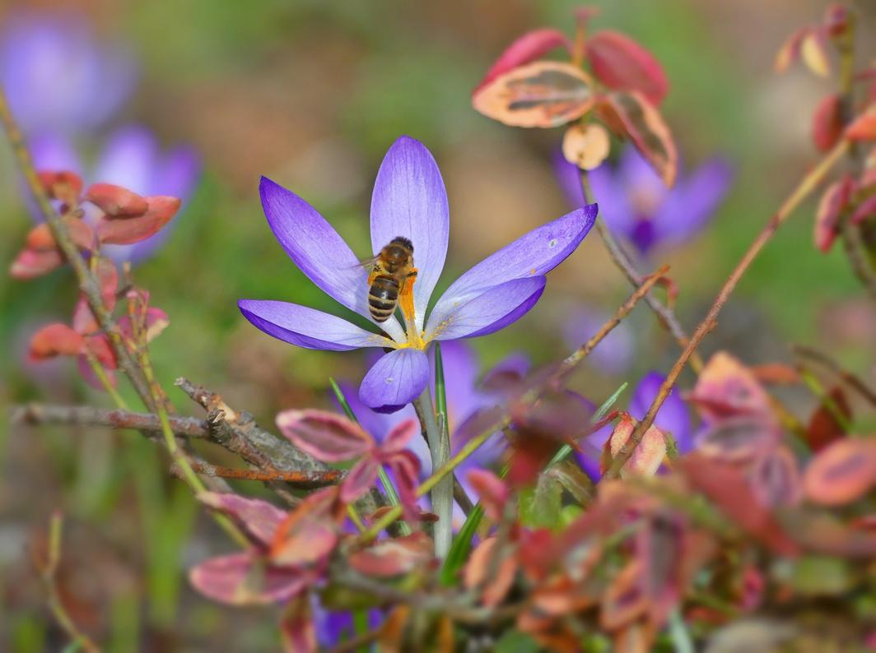
Актуальність теми:
Запилення рослин – одна з найбільш значимих екосистемних послуг, від яких залежить продовольча безпека людства та функціонування природних екосистем. Близько 80 % видів квіткових рослин потребують перенесення комахами пилку з одних квітів на інші. [3].
Актуальність дослідження полягає у розумінні структури угруповань комах-запилювачів та їх трофічних зв’язків із квітковими рослинами на локальному рівні, зокрема на пришкільній території, а також особливості формування місцевих екосистем, оцінки їх біорізноманіття та визначення умов, що сприяють збереженню комах-запилювачів.

Slide 3
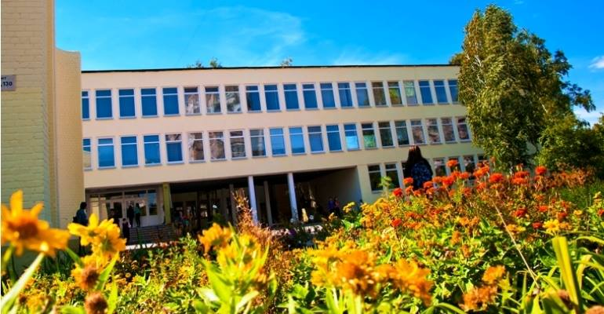
Мета дослідження:
Дослідження структури угруповань комах-запилювачів на пришкільній території та встановлення особливостей їх трофічних зв’язків із квітковими рослинами місцевої екосистеми.

Slide 4
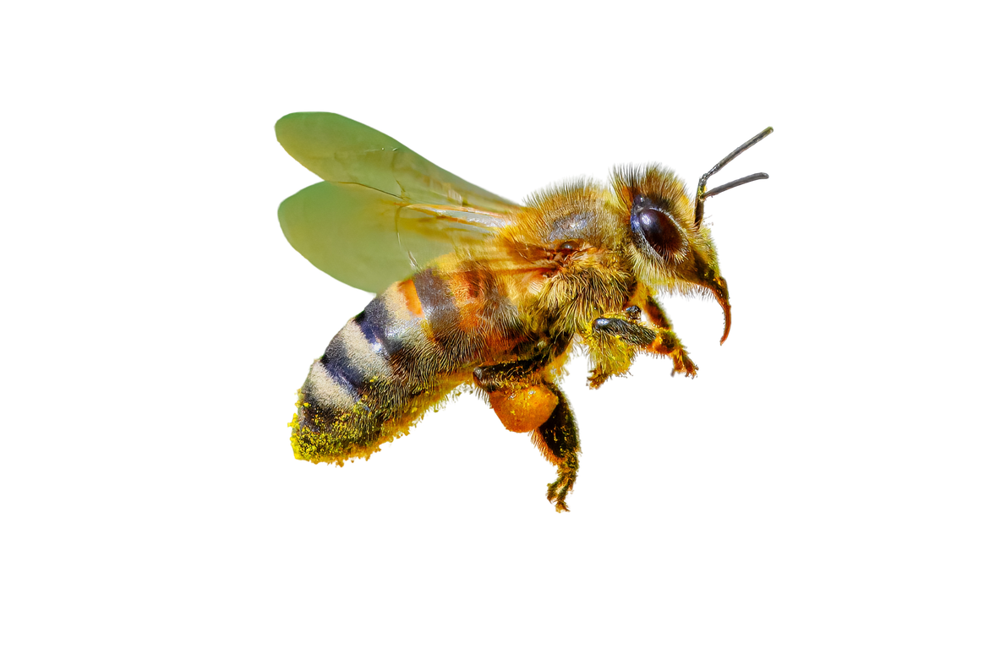
Завдання дослідження:
  проаналізувати наукову літературу;
  визначити видовий склад комах-запилювачів, що трапляються на пришкільній території;
  встановити особливості трофічних зв’язків між комахами-запилювачами та квітковими рослинами;
  проаналізувати сезонну активність запилювачів у період цвітіння рослин та оцінити значення комах-запилювачів;
  створити «житлові зони» для комах, а також сприяти озелененню шкільного подвір'я, щоб підтримати біорізноманіття пришкільної екосистеми.

Slide 5





Об’єкт і предмет дослідження:
Об’єкт дослідження: Комахи-запилювачі пришкільної екосистеми.
Предмет дослідження: Видове різноманіття, структура угруповань та трофічні зв’язки комах-запилювачів із квітковими рослинами на пришкільній території.
Методи дослідження:
Польові спостереження
Підрахунок комах на рослинах
Порівняльний аналіз
Фотофіксація

Slide 6
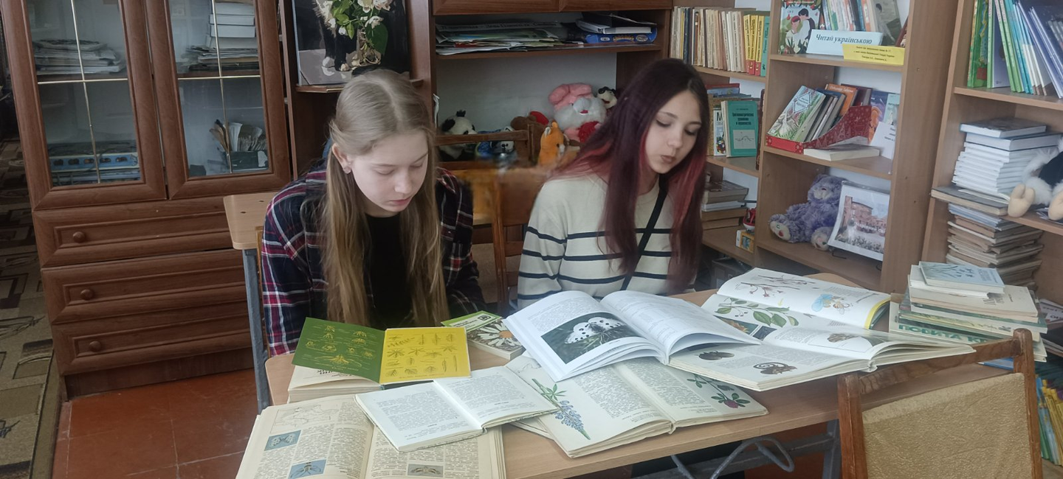
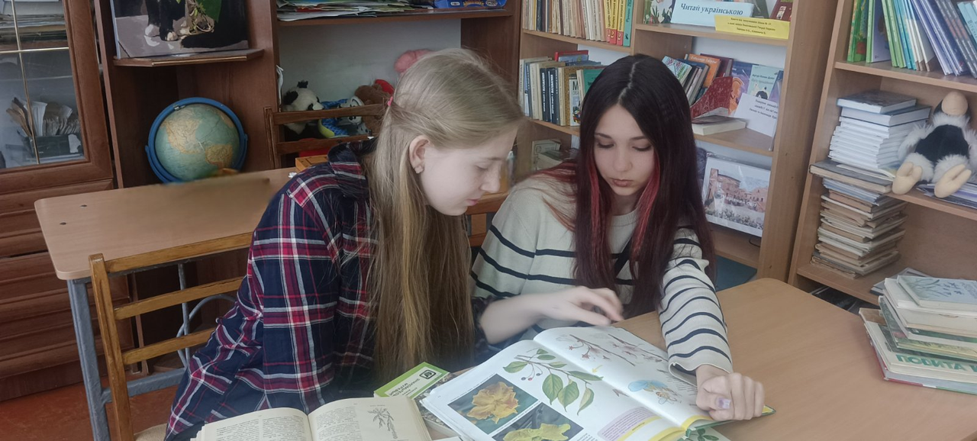
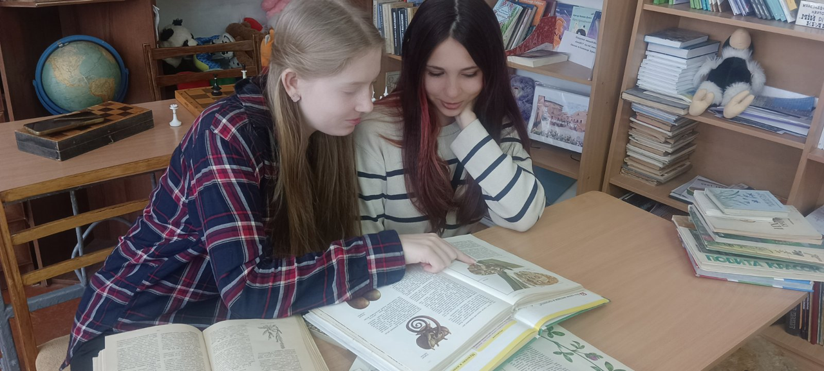
Аналіз літературних джерел
Комахи є найбільшою групою живих організмів, що населяють нашу планету. Деякі вчені оцінюють біорізноманіття комах у кілька мільйонів видівт,тобто більше тварин і рослин разом узятих. Окрім надзвичайно широкого поширення комах, різноманітними є також їх трофічні зв'язки [2].
Відомо, що диких бджіл у світі нараховується понад 20 000 видів. З них у Європі зустрічається близько 2 500, а в Україні – 900. Інші комахи такі як оси, мухи, денні та нічні метелики, жуки як запилювачі стали ґрунтовно вивчатись відносно нещодавно. Внесок запилювачів у глобальну економіку оцінюється в 235 – 577 млрд на рік. [3]

Slide 7
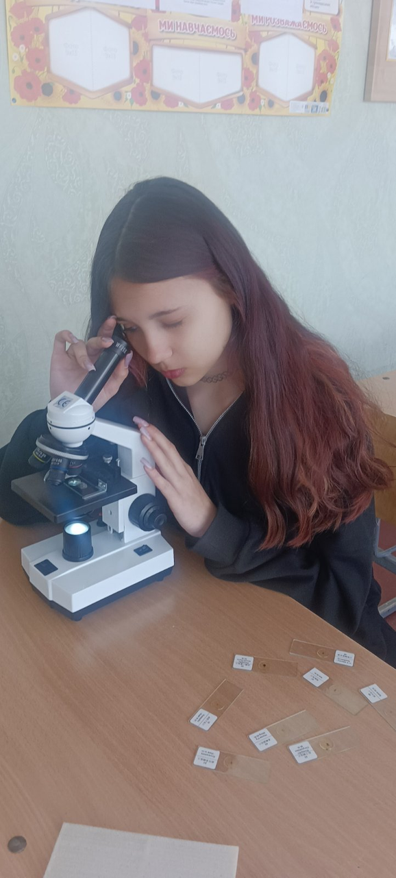
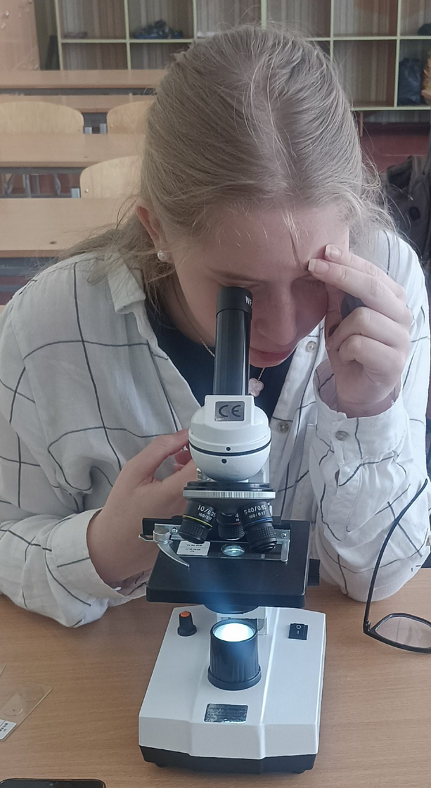
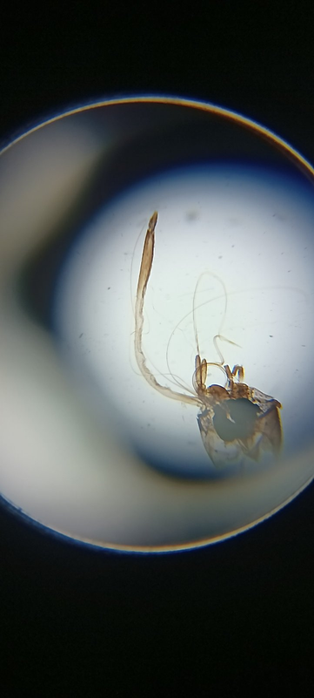
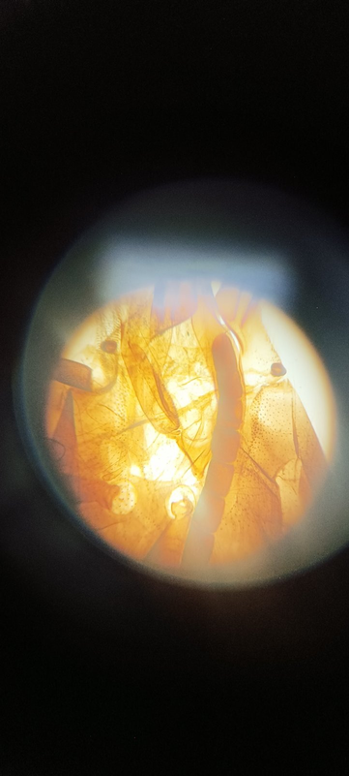
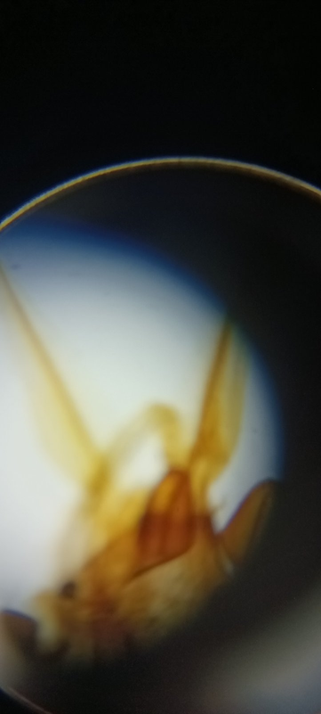
Наші мікроскопічні дослідження
Будова ротових органів комах — це результат тривалої коеволюції з квітковими рослинами. Форма та довжина ротового апарату напряму залежать від морфології квітки та глибини залягання нектарників. Спеціалізація дозволяє різним групам запилювачів ефективно використовувати певні трофічні ресурси, уникаючи прямої міжвидової конкуренції.

Slide 8
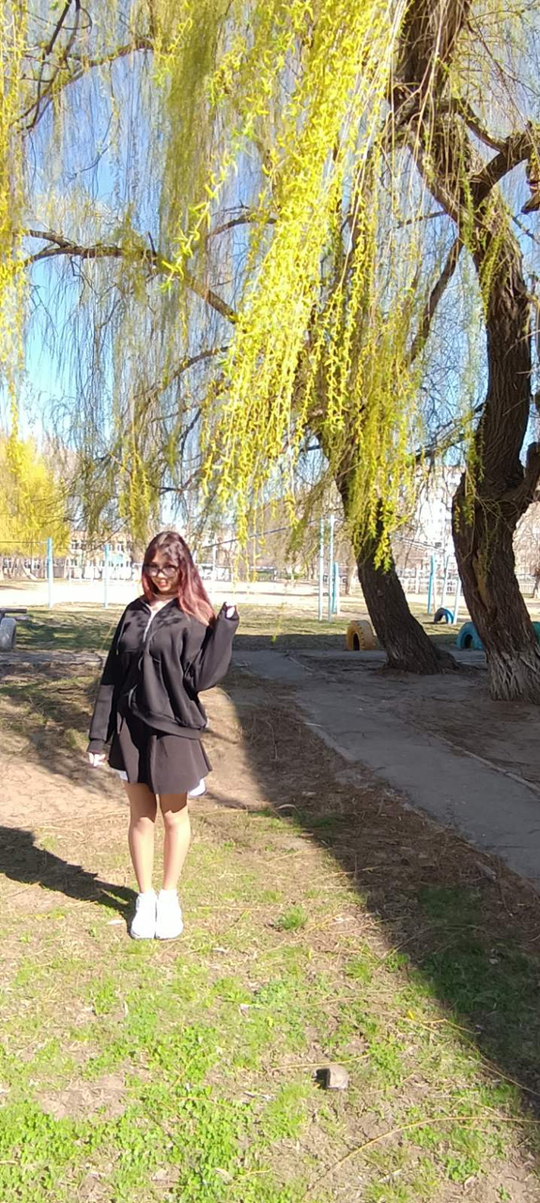
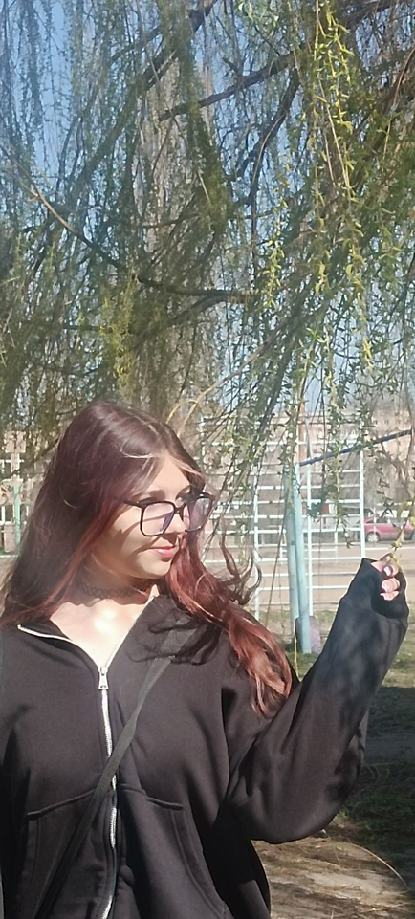
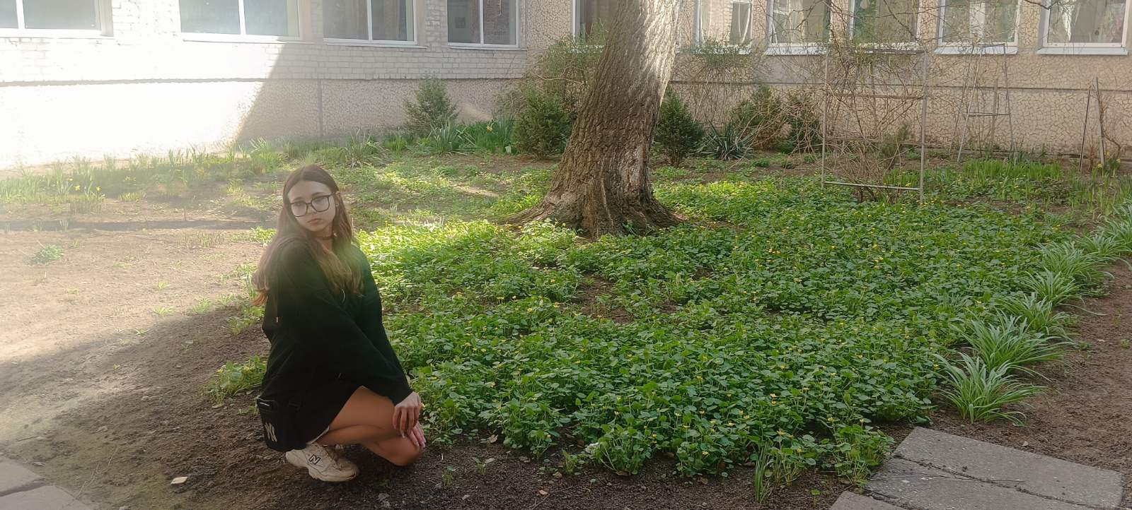
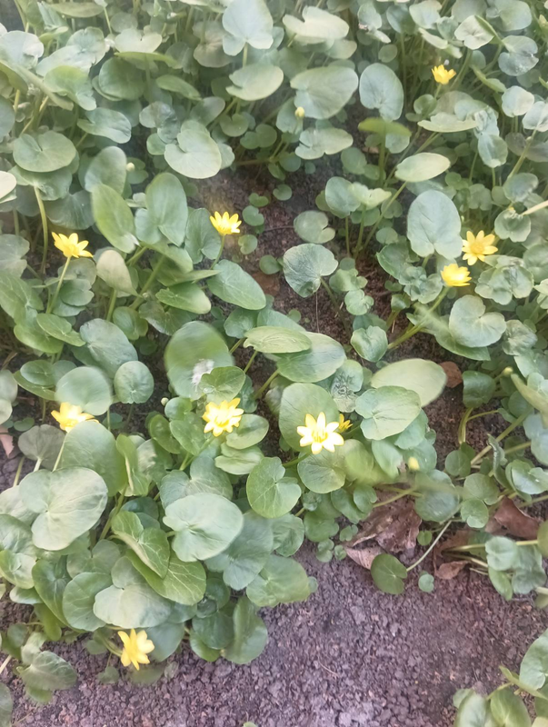
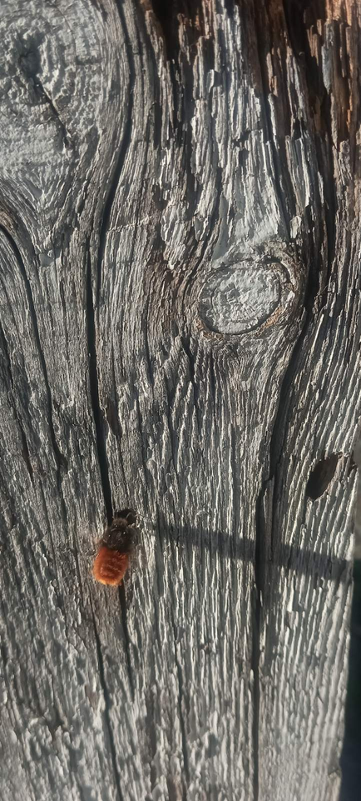
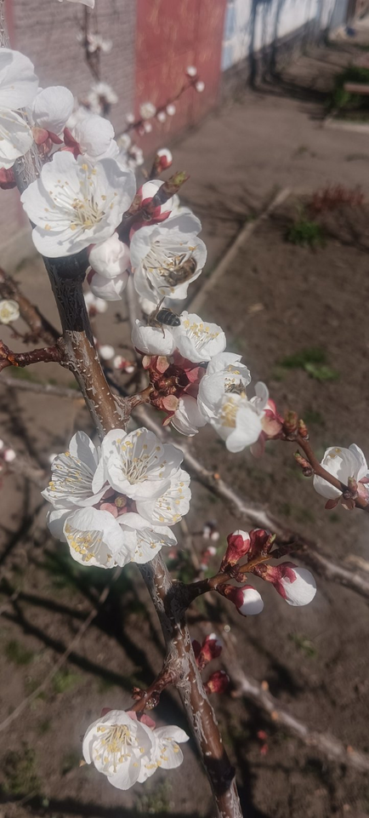
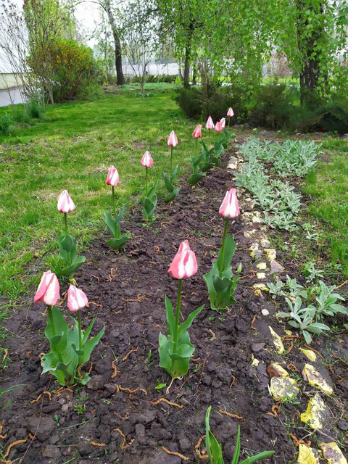
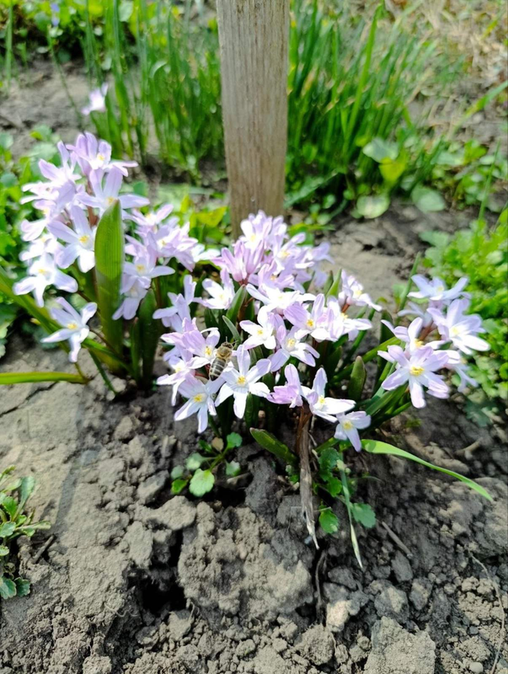
Видове різноманіття рослин пришкільної території
Верба
Пшінка весняна
Абрикос
Тюльпани
Хіонодокса

Slide 9

Спостереження за комахами - запилювачами (березень 2026 р.)
Дата | Час | Температура | Погодні умови | Бджоли | Джмелі | Метелики | Мухи журчалки | Інші комахи | Рослини, які відвідували
20.03.26 | 12:30 | +8 | сонячно | 5 | 1 | 0 | 2 | 1 | верба, лісова фіалка
22.03.26 | 13:00 | +13 | сонячно | 7 | 2 | 0 | 3 | 1 | верба, крокуси
24.03.26 | 12:40 | +14 | сонячно | 8 | 2 | 1 | 3 | 1 | крокуси, проліски
26.03.26 | 13:10 | +17 | сонячно | 9 | 3 | 1 | 4 | 1 | крокуси, горицвіт
28.03.26 | 12:20 | +17 | сонячно | 10 | 3 | 1 | 4 | 2 | хіонодокса, крокуси
30.03.26 | 13:00 | +17 | сонячно | 11 | 3 | 2 | 4 | 2 | верба, крокуси

Slide 10
Спостереження за комахами - запилювачами (квітень 2026 р.)
Дата | Час | Температура | Погодні умови | Бджоли | Джмелі | Метелики | Мухи журчалки | Інші комахи | Рослини, які відвідували
01.04.26 | 13:00 | +13 | сонячно | 16 | 2 | 0 | 10 | 5 | верба, кульбаба
02.04.26 | 12:30 | +16 | хмарно | 36 | 1 | 0 | 12 | 8 | верба, кульбаба
03.04.26 | 12:40 | +15 | сонячно | 40 | 2 | 3 | 9 | 9 | верба, абрикоса, кульбаба
05.04.26 | 13:10 | +14 | мінлива хмарність | 50 | 6 | 2 | 7 | 7 | абрикоса, кульбаба
06.04.26 | 12:20 | +15 | мінлива хмарність | 70 | 5 | 1 | 5 | 3 | верба, абрикоса, кульбаба
07.04.26 | 13:00 | +9 | хмарно | 22 | 4 | 2 | 3 | 3 | верба, абрикоса, кульбаба

Slide 11
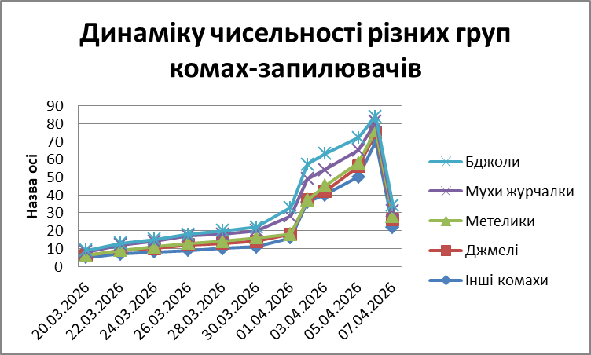
Динаміка активності комах-запилювачів у весняний період 2026 року
У третій декаді березня 2026 року на пришкільній тереторії спостерігалося поступове збільшення активності комах-запилювачів, що пов’язано з підвищенням температури повітря та початком цвітіння ранньовесняних рослин (верби, крокусів, пролісків, фіалок). Найбільш чесленними були медоносні бджоли, рідше джмелі та інші комахи.
На початку квітня 2026 року спостерігалося велика активність комах-запилювачів, це пов’язано з різким потеплінням та масовим цвітінням ранніх медоносів. Після 5 квітня спостерігається стрімке падіння показників для всіх категорій. Різке похолодання, дощ та сильний вітер, змусили комах «сховатися».

Slide 12
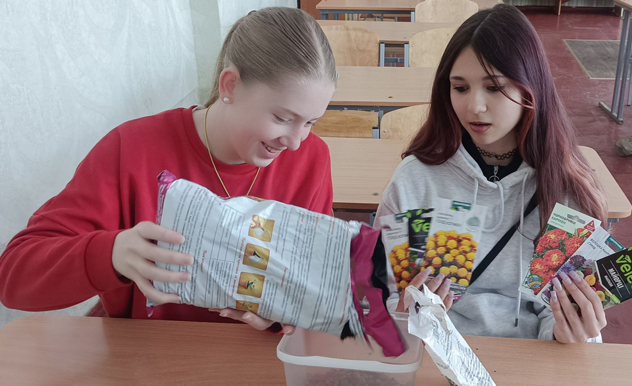
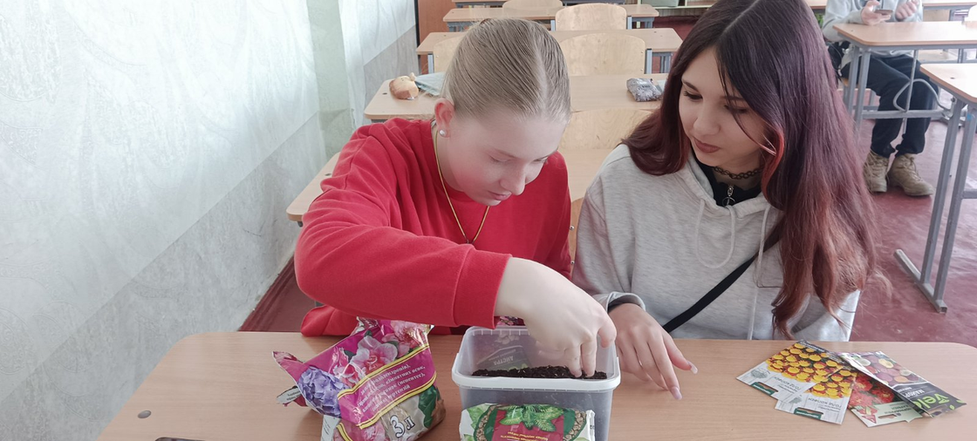
Збагачення локального біорізноманіття:
від насінини до екосистеми
Для підвищення біорізноманіття пришкільної ділянки ми обрали стратегію вирощування розсади ентомофільних культур (айстри, чорнобривці). Це дозволяє:
  Контроль вегетації: Забезпечення високої життєздатності рослин на ранніх етапах розвитку.
  Трофічний ресурс: Створення стабільного джерела нектару та пилку для комах у літньо-осінній період.
  Екологічний ефект: Приваблення широкого спектра запилювачів (бджіл, метеликів, журчалок) для підтримки стійкості локальної екосистеми.
Результат: Формування штучних мікроланшафтів, придатних для подальших наукових спостережень та моніторингу видового складу комах.

Slide 13
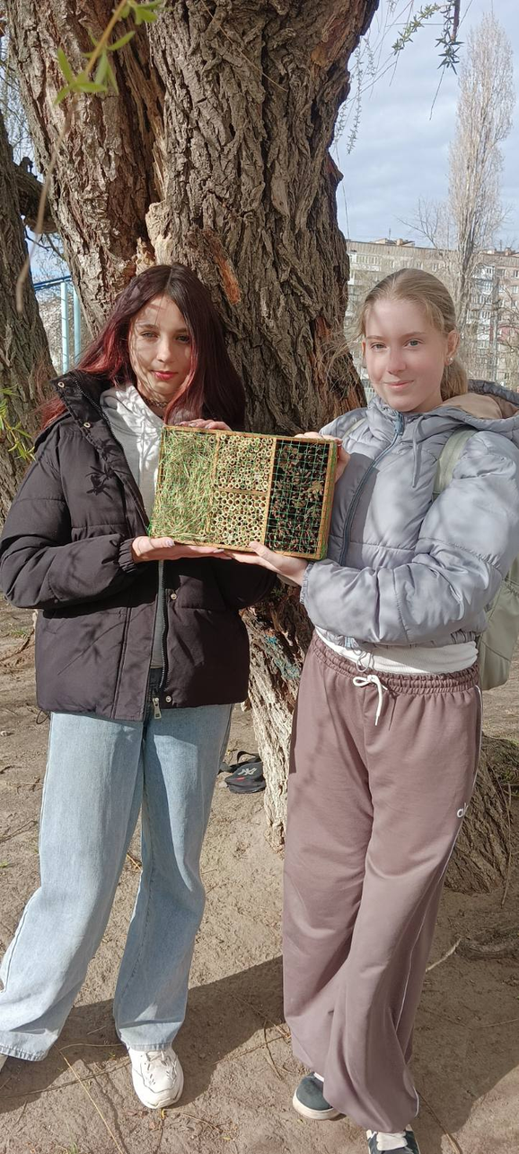
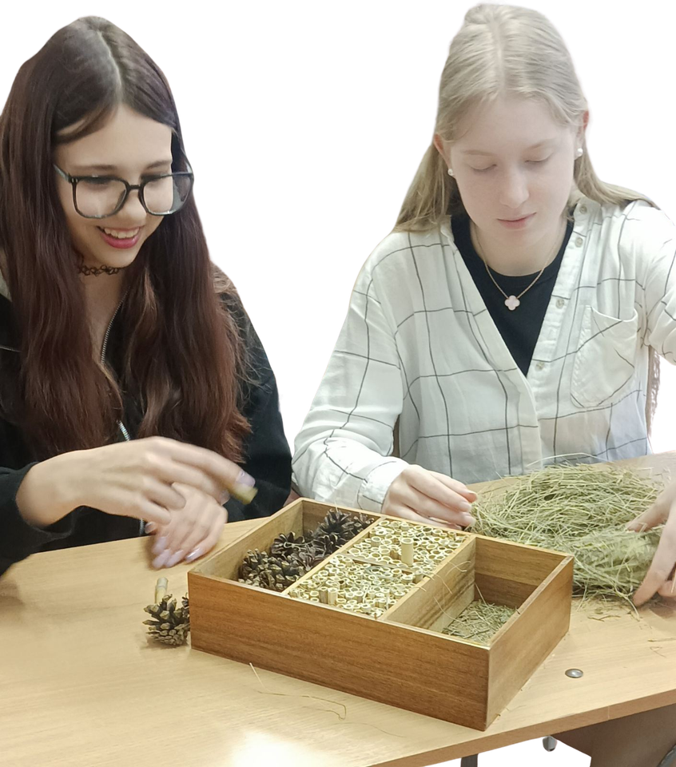
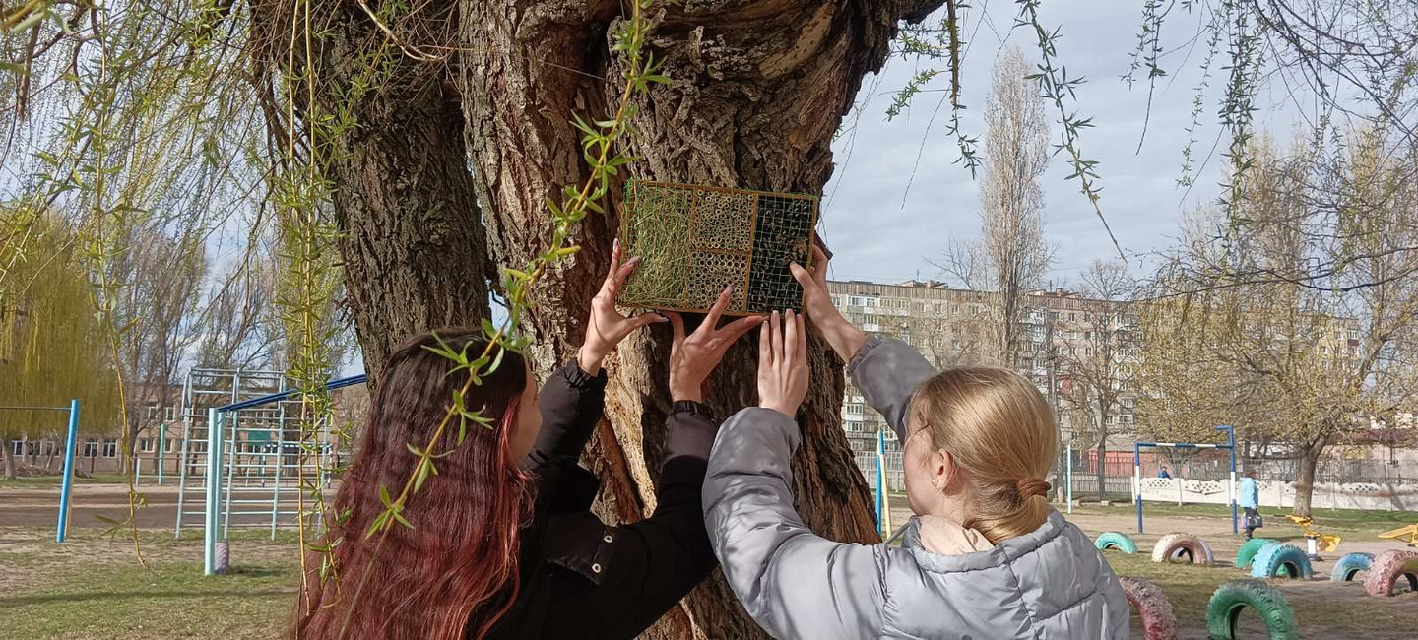
Штучні гніздівлі як засіб підтримки ентомофауни
Створення «готелю для комах» (Insect Hotel) — це практичний крок для залучення та збереження корисних видів, наприклад осмій, які не жалять та будуть приносити користь на пришкільній ділянці. Ця конструкція виконує роль штучного біотопу для розмноження та безпечної зимівлі комах.

Slide 14
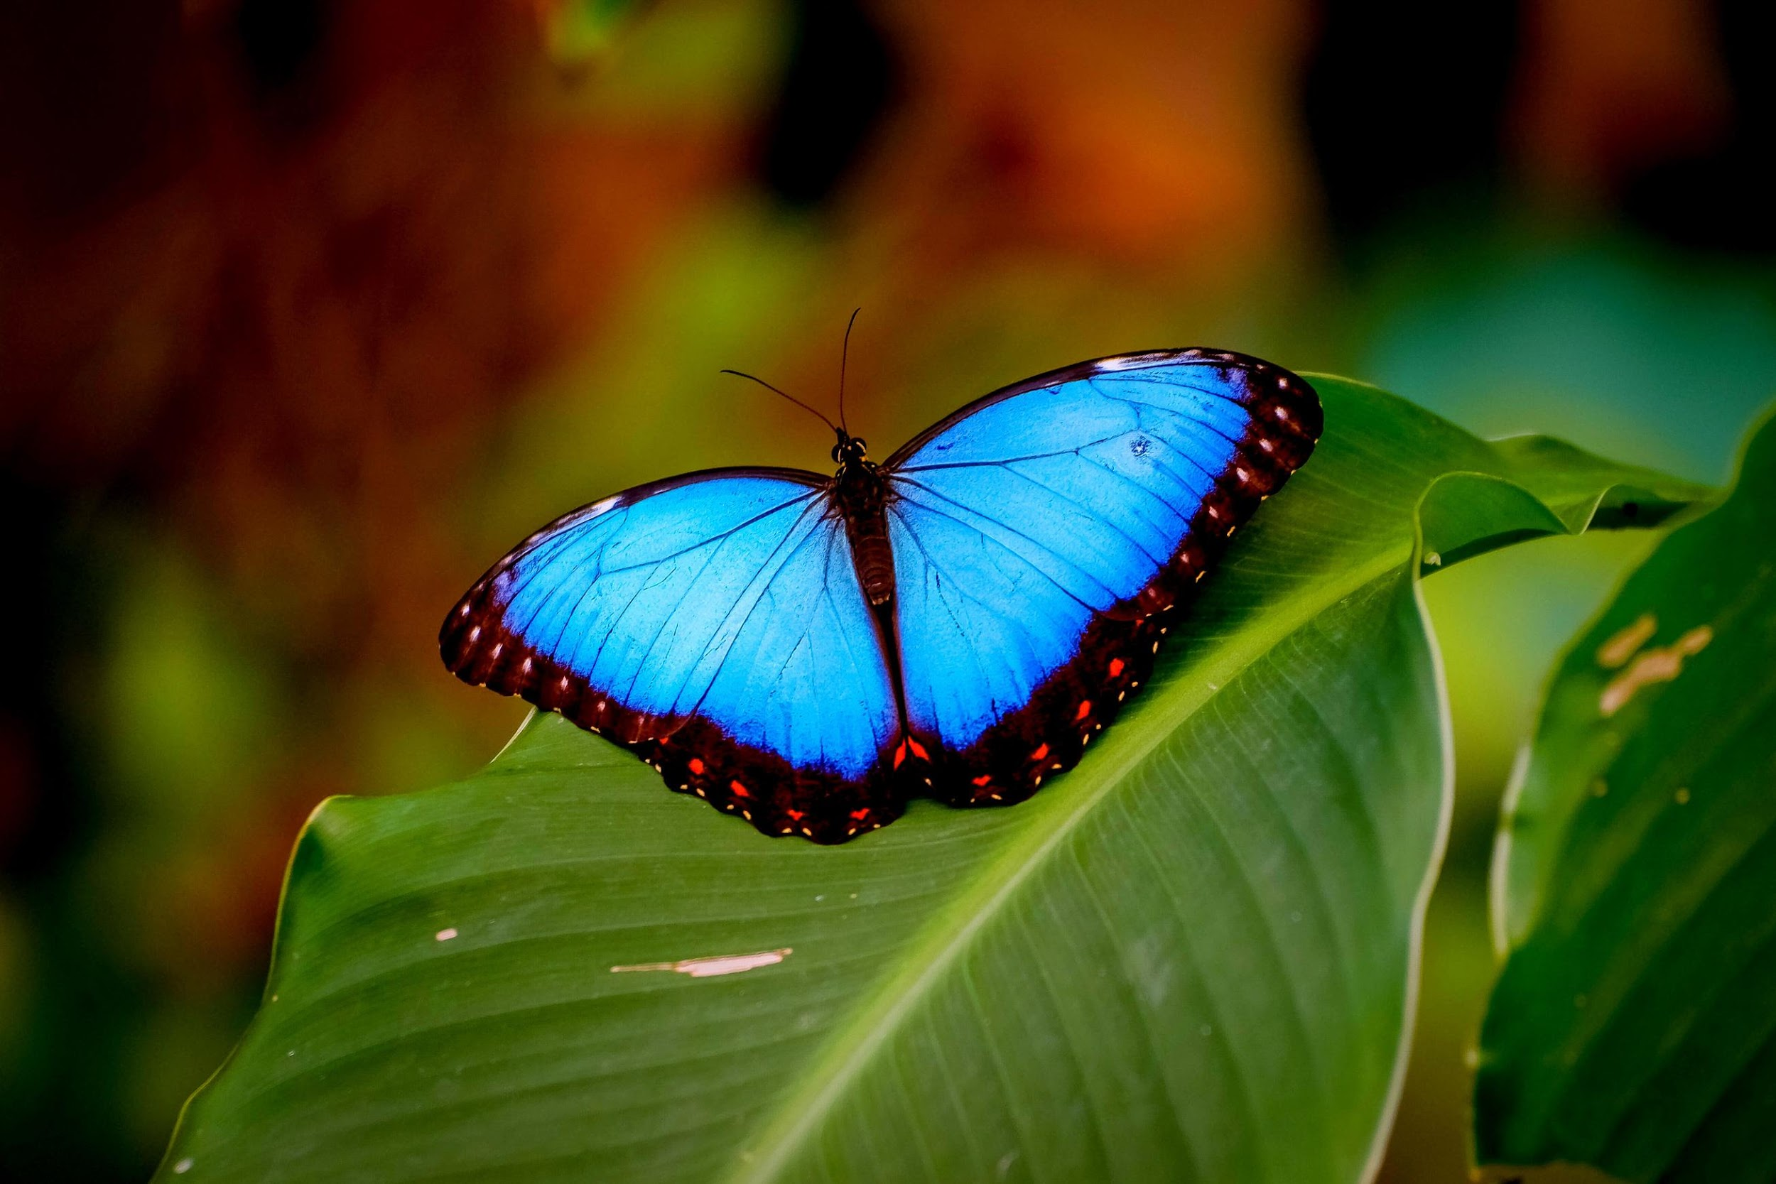
ВИСНОВКИ
Комахи-запилювачі є ключовим компонентом пришкільної екосистеми, що забезпечує її стійкість. Збереження різноманіття квітучих рослин (від ранньовесняних ефемероїдів до осінніх квітів) є вирішальним фактором для підтримання популяцій диких комах. Результати дослідження підтверджують, що створення житлових зон «готель для комах», сприяють оптимізації озеленення шкільного подвір’я.

Slide 15
СПИСОК ВИКОРИСТАНИХ ДЖЕРЕЛ:
1. Адамчук Л. О. Ефективне використання бджіл для запилення садів та ягідників : методичні рекомендації. Київ: СТ-Друк, 2020. 130 с.
2. Управління чисельністю комах-фітофагів : підручник / Л.П. Кава та ін. - Київ: НУБіП України, 2024. 320 с.
3. https://uncg.org.ua/wp-content/uploads/2020/08/EcoPoslugy_Zapylennya_pr5_str.pdf
4.https://www.agronom.com.ua/kvituchyj-kylym-bioriznomanittya-pryrodnyj-shlyah-do-vysokyh-urozhayiv/
5.https://superagronom.com/articles/723-yak-pratsyuyut-entomofagi-vidi-korist-ta-mojlivosti-zastosuvannya

